Slide 1
ГБОУ ВПО ОрГМУ Минздрава России КАФЕДРА ГОСПИТАЛЬНОЙ ХИРУРГИИ, УРОЛОГИИ
ОСТРАЯ АРТЕРИАЛЬНАЯ
НЕПРОХОДИМОСТЬ

Slide 2
Тромбозы и эмболии
Не самостоятельные заболевания, а следствие основных эмболо-тромбоген-ных состояний

Slide 3
История вопроса
В XV-XVI вв. в трудах A. Vesalii и Bonneti встречаются указания о том, что образование тромбов в полостях сердца нередко сопровождается гангреной конечностей
В XVII в. английский ученый Goud высказал мнение о том, что от тромбов могут отторгаться частицы, которые проникают в артериальную систему и вызывают закупорку сосудов, препятст­вуя притоку питающего сока.
Гюнтер (1768) – высказал «абсурдную» по тем временам мысль о тромбэктомии

Slide 4
История вопроса
Virchov в 1856 г. предложил тер­мин «эмболия» (от греч. embole - вторжение, вбрасывание).
В 1863 г. И. Ф. Клейн дал анализ источников возникновения эмбо­лии, описал клиническую картину острой непроходимости артерий.
Оглобина (1955) – «хирурги в лучшем случае ампутировали конечность, в худшем - терапевты наблюдали за мучительной смертью больных»

Slide 5
История вопроса
Сабанеев И.Ф. 15 мая 1895 г.- эмболэктомия из бедренной артерии у 28-летней акушерки и ампутация по Гритти – смерть на 19-е сутки - при гистологии тромбов не обнаружено
Вреден Р.Р (1897)- ретроградная эмбол-эктомия из аорты плетеным катетером- правую ногу сохранил, левую –ампутир.
Фогарти (1962) – баллонный катетер !

Slide 6
Под эмболиями подразумевается острое нарушение артериального кровообращения, развившееся в результате пере­крытия просвета артерии или аорты эмболом, представляющим собой часть тромба либо ткани организма, оторвавшихся от ос­новного источника, "и мигрировавшее с током крови по крове­носному руслу.

Slide 7
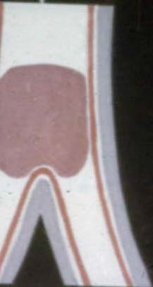
Острая артериальная непроходимость
Эмболия
Острый тромбоз

Slide 8
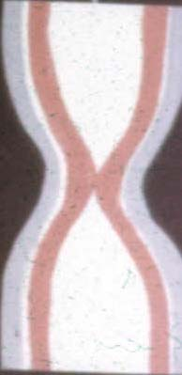
Спазм
Травма

Slide 9
ЭМБОЛОГЕННЫЕ ЗАБОЛЕВАНИЯ
ИБС – 60%
Ревматизм – 30%
Патология
проксимально
расположенных
сосудов - 5%
Редкие
причины - 5%
Диффузный
кардиосклероз
Митральный
стеноз
Пристеночный
тромбоз
Шейное ребро
Постинфарктный
кардиосклероз
Комбинированные
и сочетанные
пороки
Аневризма
Пневмония
Опухоль
легкого
О. инфаркт
О. аневризма
сердца
Парадоксальные
эмболии

Slide 10
По локализации первичного очага причинами эмболии являются:
левая половина сердца: пристеночные тромбы, образовавшиеся на фоне нарушения ритма сердца, инфаркта миокарда, стеноза митрального клапана, эндокардита; вегетации на клапанах; инородные тела, опухоли;
Аорта: атеросклеротическая бляшка, травма с последующим тромбозом, аневризма, инородные тела;
Легочные вены: тромбозы, травма с последующим тромбозом, опухоли;
правые отделы сердца: при дефектах межжелудочковой и межпредсердной перегородок;
вены большого круга кровообращения (при незаращении внутрисердечных перегородок).

Slide 11
Заболевания осложняющиеся эмболиями:
ревмати­ческие пороки с нарушением ритма сердца (45 - 50 % случаев),
инфаркт миокарда (30 %);
хроническая и острая аневризма серд­ца (20 - 51 %);
аневризмы аорты и периферических артерий (4 %);
септический и фибропластический эндокардит (1-6 %),
инфек­ционные заболевания (септический тиф, токсическая форма дифтерии - 0,5 - 2 %);
тромбоз легочных вен при пневмониях и травмах (0,5 - 3 %); инородные тела (пули, глисты, опухолевые клетки, эхинококковые пузыри - 0,5 - 1 %).

Slide 12
ЛОКАЛИЗАЦИЯ
Чаще всего в местах деления аорты и артерий!

Slide 14
Локализация – около 80% - абдоминальная аорта
Бедренная артерия – 40%
Подвздошная - 21%
Плечевая - 13%
Подколенная - 10%
Бифуркация аорты - 7%
Подмышечная - 5%
Подключичная - 3%
Предплечье - 0,5%

Slide 15
Эмболии
Комбинированные (одновременно) 2-3 конечности – 11%
Повторные – 9%
Этажные – 9%
Сочетанные с висцеральными – 3%

Slide 16
Этиология острых артериальных тромбозов (по Р. Вирхову, 1856г.)
I. Повреждение сосудистой стенки
II. Изменение состава крови
III. Нарушение тока крови

Slide 17
Повреждение сосудистой стенки
Облитерирующий атеросклероз
Артерииты
1. Системные аллергические васкулиты
а) облитерирующий тромбангиит (эндартериит)
б) неспецифический аортоартериит (НАА)
в) узелковый периартериит
2. Инфекционный артериит
Травмы
Ятрогенные повреждения
Прочие (электротравмы, отморожения)

Slide 18
Изменение состава крови
Заболевания крови (болезнь Вакеза, лейкозы)
Заболевания внутренних органов (атеросклероз, гипертоническая болезнь, опухоли и др.)
Лекарственные препараты (вит К, CaCl2)

Slide 19
Нарушение тока крови
Экстравазальная компрессия
Аневризма
Спазм
Острая недостаточность кровообращения, коллапс
Предшествующая операция на артерии

Slide 20
КЛАССИФИКАЦИЯ ОСТРОЙ ИШЕМИИ КОНЕЧНОСТИ (по В.С. Савельеву)
Степень ишемии | Основной характерный признак
Ин ишемия напряжения | Отсутствие признаков ишемии в покое и появление их после нагрузки на конечность
ИI А Б | Чувство онемения, похолодания, парестезии Боль в покое
ИII А Б | Парез Плегия
ИIII А Б В | Субфасциальный отек мышц Частичная мышечная контрактура Полная мышечная контрактура

Slide 21
Патофизиология ОАН
Нарушение центральной гемодинамики:
Тотчас - ухудшение течения основного заболевания с развитием субкомпен-сации кровообращения.
< скорости кровотока, сердечного индекса, УО, МОК
Сразу > ОПС на 25%, а через 6 час. окклюзии в 2 раза
При IIIа ст. – декомпенсация кровооб-ращения

Slide 22
Нарушение периферической гемодинамики
Прогрессирующая ишемия тканей
Нарушение макро-,микроциркуляции
Развитие ацидоза (лактат, ПВК)
Изменение реологии крови:
> Агрегация форменных элементов развитие флеботромбозов
> вязкости, > фибриногена

Slide 23
ПФ и Б/Х изменения
>адреналина и норадреналина в 7 раз
АКТГ, кортизола в 2,5 – 5 раз
> активности калликреин-кининовой системы
Преходящая ОППН, сопровождаемая цитолизом, > билирубина, олигурией, гематурией, протеинурией

Slide 24
Восстановление периферической гемодинамики после операции
1.Реактивная гиперемия в теч. 3-х сут
В 1-е сут.(1 фаза) – улучшение артериального притока
2-3 сут. (2 фаза) – улучш. микроциркул.
2. – развитие постишемического отека

Slide 25
Синдром (феномен) no-reflow
Сущность синдрома no-reflow заключается в потере способности капилляров на уровне посткапилляров и собирающих венул адекватно осуществлять микроциркуляцию вследствие их частичной или полной окклюзии нейтрофильными лейкоцитами, невзирая на наличие магистрального тока крови.

Slide 26
NO-REFLOW АССОЦИИРОВАННЫЕ ПОВРЕЖДЕНИЯ (феномен reflow paradox)
адге­зия лейкоцитов к эндотелию посткапиллярных и собирающих венул;
нарушение морфофункционального состояния эндоте­лиальных клеток с последующим увеличением микрососудистой проницаемости, отеком и нейтрофильной инфильтрацией тка­ней;
уменьшение диаметра капилляров;
пролонгированная вазоконстрикция.

Slide 27
Клиника обусловлена несколькими факторами
Фоновым заболеванием
Характером ОАН (эмболия,тромбоз)
Уровнем окклюзии (аорта, артерии)
Степенью ишемии (легкая, ср.,тяжелая)
Характером течения ишемии (компенсация, декомпенсация)

Slide 28
Клиника ОАН – синдром острой ишемии
Боль в конечности -82-100%
Онемение, похолод., парестезии -98%
Бледность, мраморность кожи – 98%
< Т кожи – 98%
Снижение чувствительности – 85%
Плегия, парез конечности – 54%
Болезненность при пальпации мышц
Субфасциальный отек (поздний с-м)

Slide 29
Продолжение
Мышечная контрактура
Западение венозного рисунка подкожных вен в результате отсутствия артериального притока крови
Гангрена пальцев и стопы при атеросклерозе по «сухому» типу, при эмболии – по «влажному»

Slide 30
Пальпаторное определение пульсации магистральных артерий конечностей
а – бедренной; б – подколенной; в – тыльной артерии стопы;
г – задней большеберцовой; д – плечевой; в – подмышечной.

Slide 31
«Мраморный рисунок» на кожных покровах ишемизированной конечности

Slide 36
Течение эмболии
1. С нарастающей ишемией конечности (декомпенсация кровообращения)
приводит к гангрене
2. С умеренно стабильной или регрессирующей ишемией – хр. артериальная недостаточность (ХАН)

Slide 37
Диагностика
Объективные данные
Допплерография
УЗИ
Ангиография (по Сельдингеру – катетеризация бедренной артерии;
Дос Сантосу – транслюмбальная)

Slide 38
Диагностика - клиника
Клинические данные по уровню ишемии
Аорта –н/отделы живота, ягодицы
Подвздошная – паховые складки
Бедренная – граница в/3 и с/3 бедра
Подколенная – с/3 голени
Подключичная – плечевой сустав
Подмышечная – в/3 плеча

Slide 39
Допплерография

Slide 40
Допплерография + УЗИ с картированием

Slide 41
Ультразвуковая сканограмма при тромбозе бедренной артерии

Slide 42
Пункция сосуда по Сельдингеру
а: 1 — пункция сосуда иглой; 2 — в сосуд вводят проводник; 3 — иглу удаляют, вводят буж и интродьюсер; 4 — интродьюсер в артерии; б: 1 — правильное место пункции бедренной артерии; 2 — нежелательное место пункции.

Slide 43
Тромбоэмбол в подколенной артерии

Slide 44
Тромбоз правой бедренной артерии (частичная окклюзия)

Slide 45
Тромбоз левой подколенной артерии (полная окклюзия)

Slide 46
Ангиография

Slide 47
Ангиография

Slide 49
Дифф. Диагностика ОАН
признак | эмболия | тромбоз
заболевание Начало Боли Ишемия Кожная чувствительность | Ревматизм, атеросклероз, мерцательная, аневризма Острое Очень интенсивные Резко выраженная Анестезия | атеросклероз, травмы, злокач. новообраз., хр. облитерирующие заб. Подострое Умеренные Умеренно выраженная Снижена, но сохранена

Slide 50
Продолжение
признак | эмболия | тромбоз
Моторная функция Кожная t Окраска кожи Отек конечности Ангиография | Ишемический паралич Резко снижена Бледная, мраморная Редко Магистральный сосуд с ровной стенкой, четкий уровень обрыва в виде перевернутой чаши | Снижение мышечной силы Снижена умеренно Бледная Нет Магистральный сосуд с «изъеденными» контурами линия обрыва неправильной формы

Slide 51
Дифф. диагностика
признак | О. арт. непроходим. | О. венозная непроходим.
Возраст Предрасполаг. факторы Начало Боли Отек конечности Окраска t кожи | Чаще пожилой Атеросклероз, кардиосклероз, мерцательная аритм., пороки Острое Острые Нет, только при IIIст. Бледная, мраморная Снижена | Молодой Роды, опухоли малого таза, беременность Постепенное Распирающие Тотальный Синюшная с венозным рисунком Повышена или N

Slide 52
Продолжение
признак | О. арт. непроходим. | О. венозная непроходим.
Чувствительность Активн. движен Болезн. мышц. Пульсация артерий С-м Хоманса Опитц-Раминеса | Анестезия Нарушены При III ст. Нет Отриц. | N Ограничены В большинстве случаев Есть Положит.

Slide 53
Лечение тромбоэмболий хирургическое
Доступы : прямой и непрямой
Суть операции –
доступ,
выделение артерии и на зажим Блелока,
артериотомия
тромбэктомия катетером Фогарти
ревизия дистального русла
промывание и пластика артерии

Slide 55
Катетеры Фогарти

Slide 56
Тромбэктомия

Slide 57
Тромбэктомия

Slide 58
Ретроградное промывание магистральных артерий конечности

Slide 60
Удаленный тромб с фрагментами продолженного тромбоза

Slide 62
Фасциотомия голени

Slide 63
Тромбэктомия методом "выдаивания"

Slide 64
Эмболэктомия из бедренного доступа катетером Фогарти

Slide 65
Эмболэктомия из подвздошной артерии с помощью баллонного катетера (схема)

Slide 66
Этап выполнения тромбэктомии катетером Фогарти из подвздошной артерии

Slide 67
Схема тромбэндартер-эктомии (в дистальный отдел артерии введён катетер для удаления продолженного тромба)

Slide 68
Варианты завершения операции при тромбозе
Эндартерэктомия (открытая, полуоткры-тая, закрытая)
АБШ (одно-,двусторонее)
Бедренно-тибиальное аутовенозное
Подмышечно-бедренное шунтирование
Операция Витинга- артериализация БПВ
Симпатэктомия – Диеца, Оппеля
Продольная остеотомия, фрезевые отв.

Slide 72
Аортобедренное шунтирование синтетическим протезом

Slide 73
Бедренноподколенное шунтирование выше (слева) и ниже (справа) коленного сустава

Slide 77
Осложнения после операции
Со стороны раны:
инфильтрат,
лимфорея,
нагноение,
кровотечение (капиллярное, артери-альное)

Slide 78
Осложнения
Со стороны конечности:
Субфасциальный постишемический отек
Ретромбоз артерии
Венозный тромбоз
Гангрена

Slide 79
Осложнения со стороны других органов и систем
Миоглобинурический нефроз
Декомпенсация ССС
Эмболии других сосудов
ТЭЛА

Slide 81
Лабораторные признаки:
1. Определение уровня D–димеров. Увеличение концентрации D–димеров более 0,5 мг/мл (серая зона 0,5 – 3,0; достоверная свыше 3,0) свидетельствует о спонтанной активации фибринолитической системы крови при тромбозе, ДВС-синдроме, ТЭЛА.
2. Продукты дегидратации фибриногена (ПДФ свыше 0,5 мкг/мл.)

Slide 82
Гепаринотерапия

Slide 83
Стандартная Г Т (НФГ)
.
5000-15000 Ед в/в болюсно
в/в 1000-1500 Ед/час (25-40 000 Ед/сут)
п/к 5000 Ед 3-4 раза в день
контроль АЧТВ, МНО каждые 1-2 часа до увеличения в 1,5-2 раза, затем 1 раз/сут
длительность 5-7 дней с переводом на НАК (варфарин, мареван,фенилин)
за 2-3 дня до отмены НФГ назначаются НАК до увеличения МНО в 2-2,5 - 3-6 мес

Slide 84
Консервативная терапия под контролем МНО, АЧТВ
Антикоагулянты прямые:
Гепарин 10000 в/в, 5000 ЕД х 4-6р. п/к
НМГ – низкомолекулярные гепарины:
Фраксипарин 0,3 – 0,6 мл/сутки
Клексан 40мг(4000 МЕ) х 1 раз/сутки
Фрагмин 5000 МЕ/сут

Slide 85
Низкомолекулярные гепарины
Выраженный антитромботический эффект (Ха ф-р) и слабый антикоагуляционный эффект

Slide 86
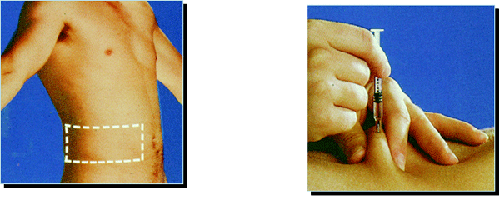
Низкомолекулярные гепарины (преимущества)
Отсутствие необходимости лабораторного контроля
Высокая биодоступность: 90% при п/к (НФГ 30%)
Период полувыведения 1,5-4,5 ч (50-60 мин НФГ)
Частота подкожного введения 2 раза в сутки
Реже развивается тромбоцитопения и остеопороз

Slide 87
СРАВНИТЕЛЬНАЯ ХАРАКТЕРИСТИКА НФГ И НМГ

Slide 88
Применение и дозы
Надропарин
(фраксипарин)
86 МЕ/кг (0,3мл)
п/к 2 раза.
Вес 60 кг.- 0,6
70 - 0,7
80 - 0,8
90 - 0,9
100 - 1,0

Slide 89
Применение и дозы
Эноксапарин (клексан)
1 мг(100 МЕ)/кг (40 мг)п/к 2 раза

Slide 90
Продолжение
Активаторы фибринолиза:
Никотиновая к-та 1% - 2 мг/кг (140-200)
Ксантинол никотинат 15% - 2,0 (компа-ламин, теоникол) сут. доза 30 мг/кг

Slide 91
Продолжение
Антиагреганты:
Реополиглюкин 400 – 800 мл/сутки
Трентал (пентоксифиллин) 100 - 400 мг
Курантил 2 мг/кг сутки
Аспирин и его аналоги 100-125 мг/сутки
(тромбо Асс, Ацекардол, Аспирин кар-дио, кардиомагнил)

Slide 92
Продолжение
Ингибиторы протеаз (гордокс -100000, контрикал 30000, трасилол 75000)
Актовегин 4,0 мл/сут.
Солкосерил 4,0 мл/сут.
Вазодилятаторы (папаверин 2%, новокаин 0,5%)

Slide 93
Тромболитики
Стрептокиназа 250-500 тыс. МЕ, В/в, струйно за 15-30 мин, затем 100 000 МЕ/час 2-3 дня
Урокиназа 100 тыс. МЕ 10-20 мин, затем 4400 МЕ/час 12-24 часа
Пуролаза (проурокиназа)- проурокиназа рекомбинантная (ПУР) – 2 млн. – струйно ! на 20 мл. физ. р-ра, 4 млн в 100 мл.– за 60 мин
Лабораторный контроль: 2 раза в сут. Концентрация фибриногена, АЧТВ, МНО. При появлении геморрагического синдрома – переливание СЗП.

Slide 94
Применение и дозы
Актилизе
(альтеплаза) 10 мг за 1-2 мин., затем 90 мг в течение 2 3 часов

Slide 95
Осложнения
Массивные кровотечения
Аллергические реакции

Slide 96
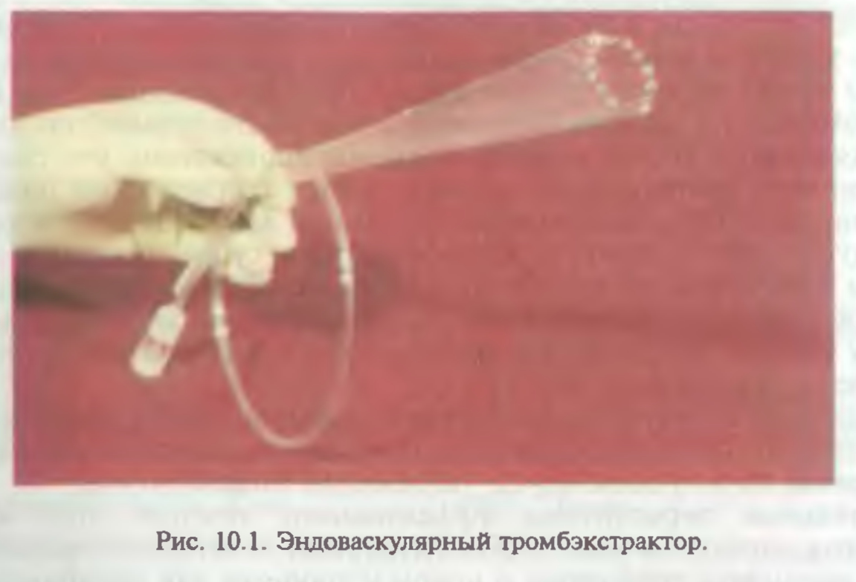

Slide 97
Продолжение
После интенсивной инфузионной тера-пии с прямыми антикоагулянтами с 7-10 дня переводят на непрямые:
Варфарин 2,5 – 5,0 мг/сут.
Фенилин 30 мг/сут. в течение нескольких месяцев под контролем МНО, АЧТВ
Аспирин и его аналоги – постоянно
МНО = 2,0 – 3,0 !

Slide 98
БЛАГОДАРЮ ЗА ВНИМАНИЕ !

Slide 99
Патогенез ОАН
Острая гипоксия тканей
Ацидоз
Адгезия тромбоцитов
Нарушение клеточной проницаемости
Субфасциальный отёк
Некроз тканей
Поступление в кровь токсинов и
недоокисленных продуктов из очагов некроза
Сердечнососудистая и почечная недостаточность

Slide 100
Стадии острой артериальной непроходимости
Стадия острых ишемических расстройств
Стадия компенсации (при хорошо развитой коллатеральной сети) – в покое отсутствуют признаки ишемии
Стадия декомпенсации (при отсутствии коллатералей) – интенсивные боли, понижение температуры на 8-10^{о}С, анестезия, арефлексия, контрактура
Стадия необратимых изменений

Slide 101
Диагностика
1.отсутствие пульсации окклюзированной артерии.
2.похолодание конечности.
3.допплерография
4.звуковая эхолокация
5.ангиография (с водорастворимым контрастом)

Slide 102
Тактика ведения больных с ОАН
Степень ишемии |  | Характер артериальной окклюзии
 |  | Эмболия | Острый тромбоз
I |  | Экстренная или отсроченная (до 24 ч) эмболэктомия | Обследование (УЗИ, ангиография), консервативная терапия или реваскуляризирующая операция
II | А | Экстренная эмболэктомия | Срочное обследование (до 24 ч), реваскуляризирующая операция
 | Б | Экстренная реваскуляризирующая операция
 | В | Экстренная реваскуляризирующая операция + фасциотомия
III | А | Экстренная реваскуляризирующая операция + фасциотомия, некрэктомия. Отсроченная ампутация
 | Б | Первичная ампутация

Slide 103
Задачи консервативного лечения
профилактика нарастания и распространения тромба;
растворение (лизис) тромба;
улучшение кровообращения в ишемизированных тканях;
улучшение функции жизненно важных органов

Slide 104
Критерии эффективности антикоагулянтной терапии
время свёртывания должно увеличиться в 2-3,5 раза (в норме 8-12 мин);
протромбиновый индекс снижается до 30-40 % (в норме 70-100 %);
международное нормализованное отношение повышается до 2,5-3 (в норме 1,0)

Slide 105
Консервативное лечение наиболее эффективно в первые 24 часа от момента окклюзии
Хирургическое лечение, если нет противопоказаний, необходимо всем больным с эмболиями, поскольку полного восстановления функции конечности не наступает

Slide 106
Общие противопоказания к хирургическому лечению
агональное и предагональное состояние больного;
крайне тяжёлое общее состояние у больных с лёгкой и средней степенью ишемии;
наличие тяжёлых сопутствующих заболеваний у больных пожилого и старческого возраста с лёгкой степенью ишемии

Slide 107
Местные противопоказания к хирургическому лечению
гангрена конечности;
III степень ишемии при общем тяжёлом состоянии и у больных с хронической почечной недостаточностью
В этих случаях показана ампутация конечности

Slide 108
Лечение
Тромбэмболэктомия
-прямая
-непрямая
2. Тромбэмболэктомия с реконструирующей операцией на артериальном русле.
3. Ампутации
Доступы:
-широкая лапаротомия
-бедренный доступ
-в области Гюнтерова канала
-в подключичной области
-в верхней трети плеча

Slide 109
ОСЛОЖНЕНИЯ
В послеоперационном периоде:
1. реперфузионный синдром – по типу синдрома позиционной ишемии (crush синдром)
2. ТЭЛА – из-за недостаточности перфузии, во время операции возможно образование микросгустка.

